Slide 1
Desarrollo de modelos de alturas geoidales locales aplicando diferentes técnicas geoestadísticas en la zona de influencia del Complejo Hidroeléctrico Paute-Integral, Objetivo específico No. 2: Desarrollo de un modelo de alturas geoidales locales mediante el método de Mínimos Cuadrados Colocación para determinar el error en las alturas niveladas referidas al datum vertical La Libertad
DEPARTAMENTO DE CIENCIAS DE LA TIERRA Y DE LA CONSTRUCCIÓN
CARRERA EN TECNOLOGÍAS GEOESPACIALES
Autores: Dueñas Chicaiza Jessica Stephania, Guamán De la Torre Tamia Elizabeth
Director del proyecto: Dr. Marco Luna
Docente evaluador: Ing. César Leiva, MSc.
Presidente del Tribunal: Ing. Alexander Robayo, MSc.
Marzo 2022

Slide 2
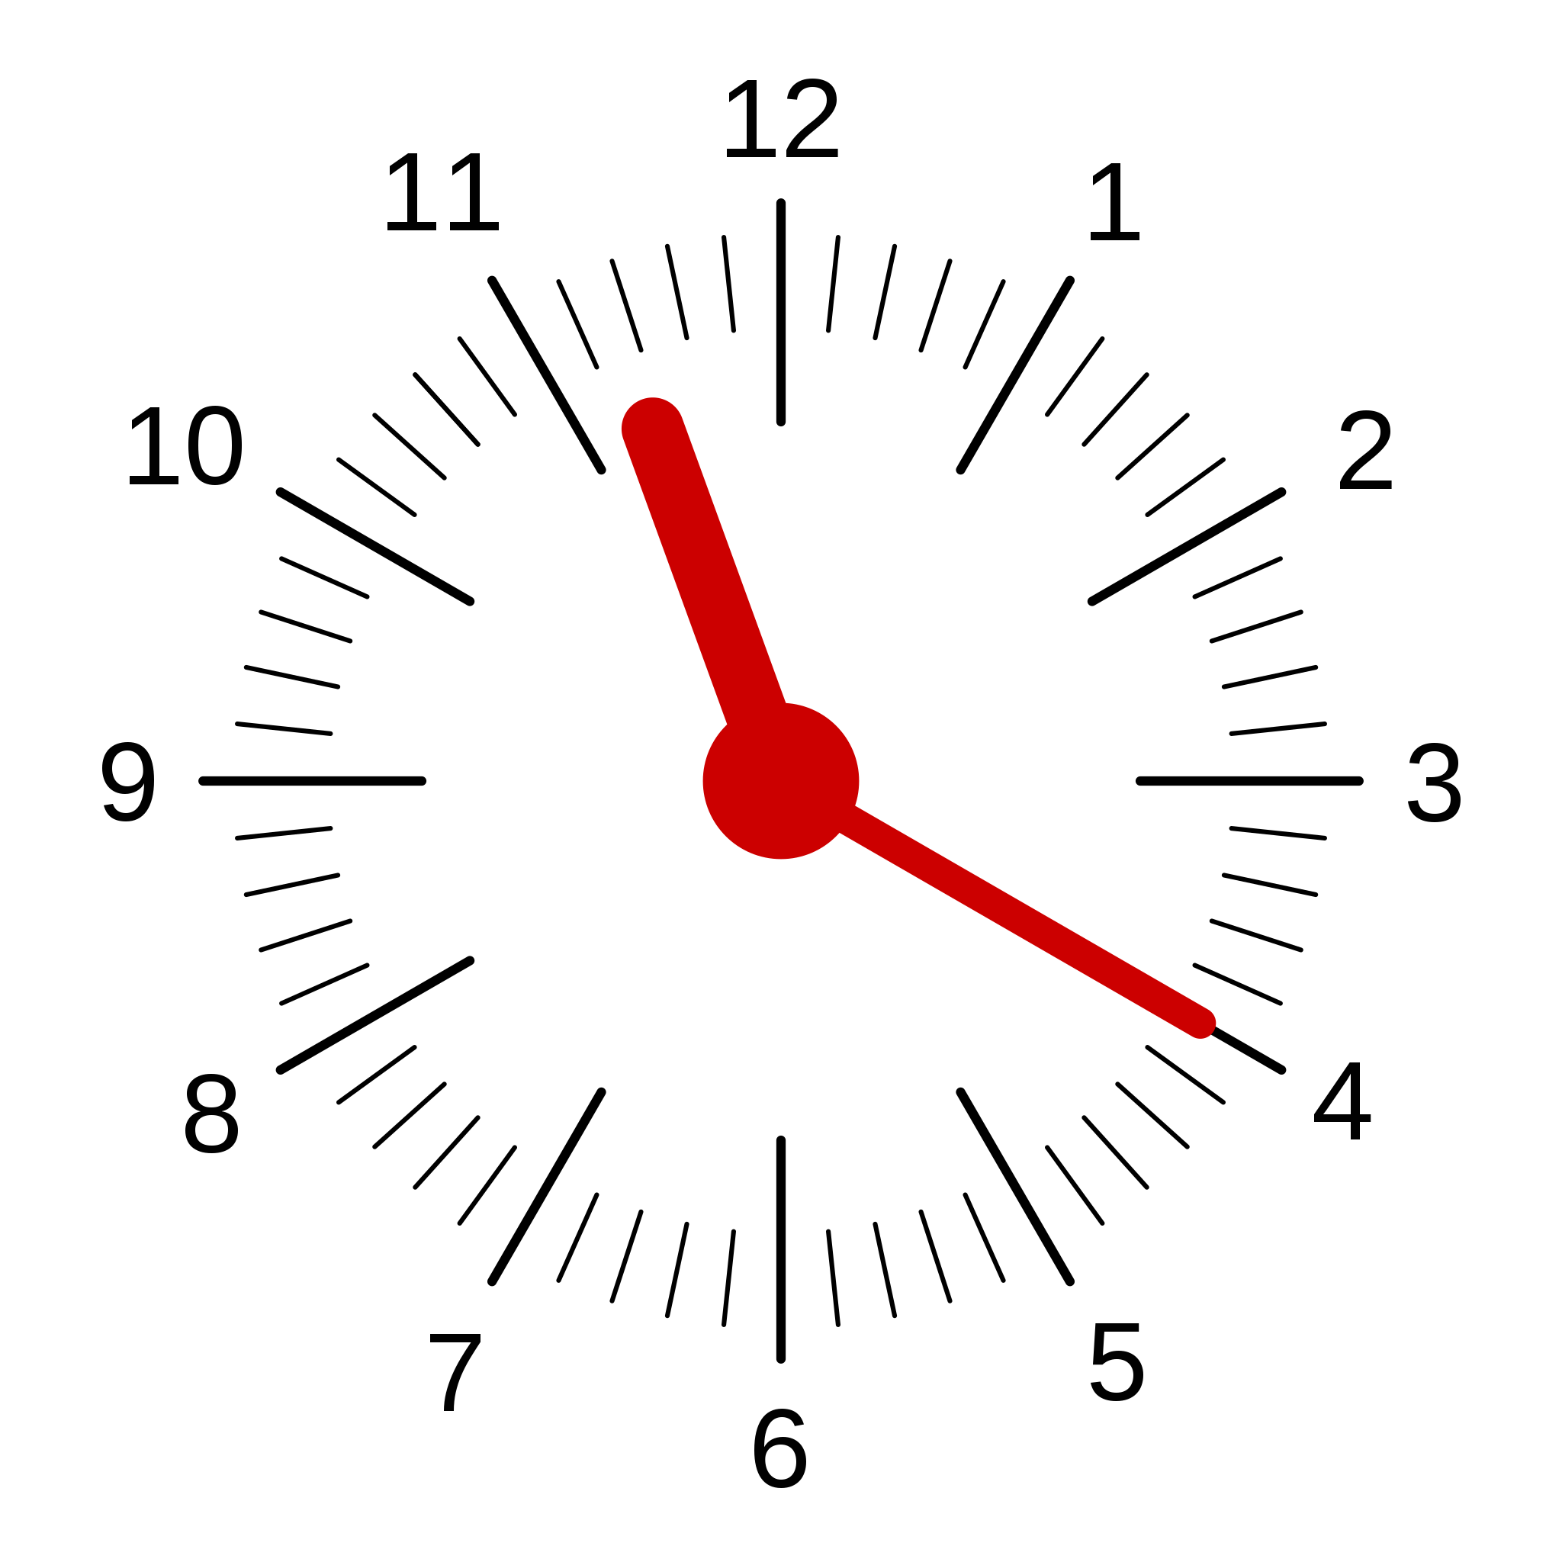
Planteamiento del problema
Necesidad de la altura Ortométrica para fines de ingeniería.
Precisiones Altas
Nivelación Geométrica =
No apto para zonas con variabilidad geomorfológica alta.
Nivelación GPS=
Ahorro de tiempo
Uso de modelos geopotenciales
Precisiones al metro

Slide 3
Justificación e importancia
El proporcionar un modelo geoidal local aplicado al Complejo Hidroeléctrico Paute Integral ayudará en:
Reducción en gastos de dinero y de tiempo
Proporcionar a la zona alturas ortométricas con precisiones altas (útiles para trabajos como construcciones de vías, proyectos de ingeniería, entre otros)
Omisión del uso de los modelos como el EGM96 o EGM08 cuyas precisiones superan el metro de error

Slide 4
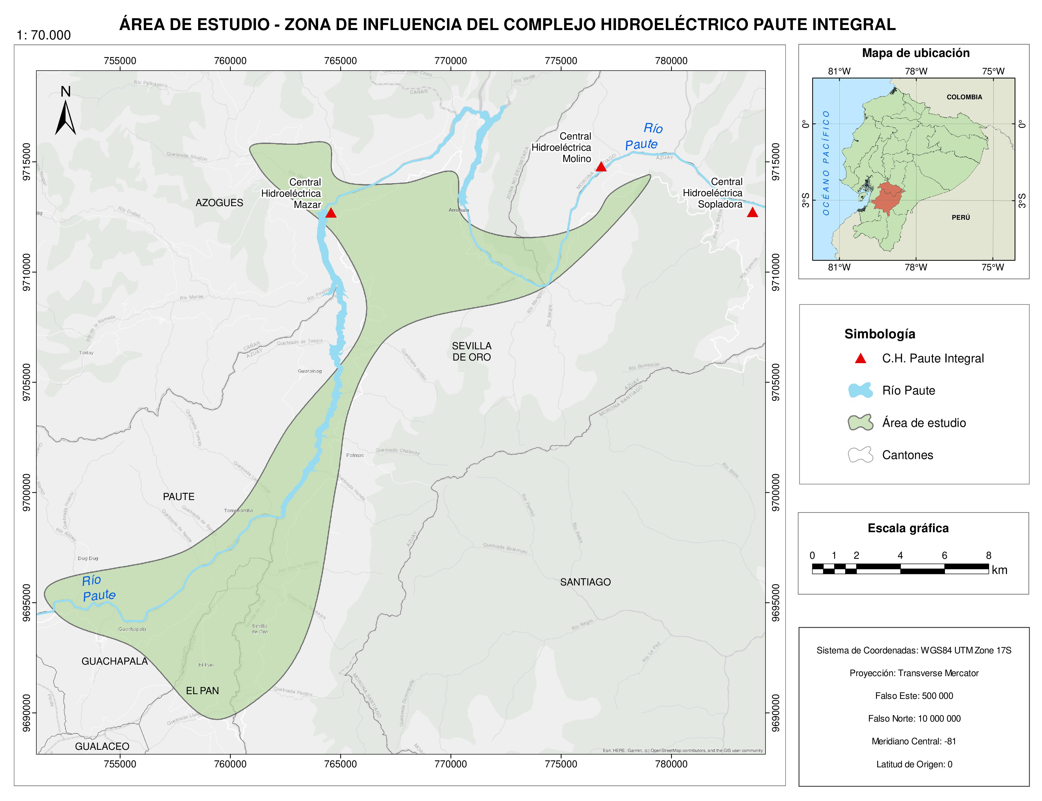
Área de estudio
El área es de aproximadamente 150.32 Km² .

Slide 5
Objetivos
Objetivo general
Desarrollar un modelo de alturas geoidales locales aplicando diferentes técnicas geoestadísticas en la zona de influencia del Complejo Hidroeléctrico Paute-Integral para la determinación de alturas niveladas.
Objetivos específicos
Modelar las alturas geoidales locales mediante el método geoestadístico de Cokriging para determinar el error en las alturas niveladas referidas al datum vertical La Libertad.
Modelar las alturas geoidales locales mediante el método de Mínimos Cuadrados Colocación para determinar el error en las alturas niveladas referidas al datum vertical La Libertad.

Slide 6
Metas
Script elaborado en el software Matlab para la determinación del modelo de alturas geoidales locales mediante el método geoestadístico Mínimos Cuadrados Colocación (MCC)
Mapa de alturas geoidales locales utilizando el modelo obtenido mediante el método geoestadístico Mínimos Cuadrados Colocación (MCC)
Script para la determinación del modelo de alturas geoidales locales mediante Co-Kriging
Mapa de alturas geoidales locales utilizando el modelo de Co-Kriging

Slide 7
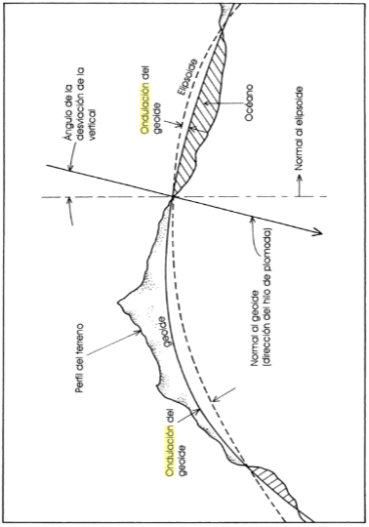
Marco Teórico
Ondulación geoidal
Distancia entre la superficie del geoide y la del elipsoide.
$$H≅h−N$$
En la práctica
$H≅Hn$

Slide 8
Marco Teórico
Mínimos Cuadrados Colocación
Principio de Mínimos Cuadrados
Modelo general de Mínimos Cuadrados Colocación
La suma de los cuadrados de los errores residuales debe ser mínima.
$$\sum_{i=1}^{m}{{v_{i}}^{2}=mínimo}$$
Donde:
𝑚: número de observaciones.
$v_{i}$: es cada error residual.
Z
Medida
Ruido
Objetivos:
Predecir las señales donde no se han realizado mediciones.
Filtrar el ruido de las observaciones.
Estimar parámetros que definen el modelo matemático.
Señal
Superficie de tendencia
Filtrado
XY

Slide 9
Marco Teórico
Mínimos Cuadrados Colocación
Mínimos Cuadrados Colocación
Método paramétrico
- Ajuste
𝐴𝑋+𝐿=𝑉
Método predictivo
- Filtrado → ruido
- Ajuste → parámetros
- Predicción → señal
𝐴𝑋+𝐿=𝑟+𝑠
Ecuación Fundamental:
Donde:
: es la matriz de covarianza de las
observaciones
Matriz de covarianza de la señal
Matriz de covarianza del ruido

Slide 10
Marco Teórico
Mínimos Cuadrados Colocación
Selección del mejor modelo matemático
Cálculo de la función de covarianza empírica de la señal
Cálculo de las señales de las observaciones
Filtrado de las observaciones
Ajuste del modelo por mínimos cuadrados colocación
Cálculo del vector de observaciones de predicción

Slide 11
Marco Teórico
Cokriging
Estimación Univariable
$$Z_{0}^{1}=\sum_{i}^{n}{λ_{i}∗Z_{i}^{1}}$$
$$Z_{1}^{1}$$
$$C_{IJ}^{11} ∗ λ= C_{I0}^{11}$$
$$Z_{4}^{1}$$
$$Z_{0}^{1}$$
$$Z_{2}^{1}$$
$$λ=\left(C_{IJ}^{11}\right)^−1 ∗C_{I0}^{11}$$
$$Z_{3}^{1}$$

Slide 12
Marco Teórico
Cokriging
Estimación Multivariable
$$Z_{0}^{1}=\sum_{i}^{n}{λ_{i}∗Z_{i}^{1}}+\sum_{i}^{n}{λ_{i}∗Z_{i}^{2}}$$
$$Z_{1}^{1}$$
$$Z_{1}^{2}$$
$\left\lceil \begin{matrix}C_{IJ}^{11} & C_{IJ}^{12} \\ C_{IJ}^{21} & C_{IJ}^{22}\end{matrix}\right\rceil ∗ \left\lceil \begin{matrix}λ \\ λ\end{matrix}\right\rceil$ = $\left\lceil \begin{matrix}C_{I0}^{11} \\ C_{I0}^{12}\end{matrix}\right\rceil$
$$Z_{4}^{1}$$
$$Z_{4}^{2}$$
$$Z_{0}^{1}$$
$$Z_{2}^{1}$$
$$Z_{2}^{2}$$
$$Z_{3}^{1}$$
$$Z_{3}^{2}$$

Slide 13
Marco Teórico
Cokriging Ordinario para dos variables (principal y auxiliar)
$$\left[\begin{aligned}\begin{matrix}γ_{11} & γ_{12} \\ γ_{12} & γ_{22 }\end{matrix} \begin{matrix}1 & 0 \\ 0 & 1\end{matrix} \\ \begin{matrix}1 & 0 \\ 0 & 1\end{matrix} \begin{matrix}0 & 0 \\ 0 & 0\end{matrix}\end{aligned}\right]∗\left[\begin{aligned}a_{i} \\ b_{j} \\ ω_{1} \\ ω_{2}\end{aligned}\right]=\left[\begin{aligned}γ_{01} \\ γ_{02} \\ 1 \\ 0\end{aligned}\right]$$
Pesos
Multiplicador de Lagrange
Condición de insesgamiento
Condición de insesgamiento está dada por los pesos donde la sumatoria de los pesos de var. Primaria = 1 y sumatoria de pesos de var. Secundaria = 0

Slide 14
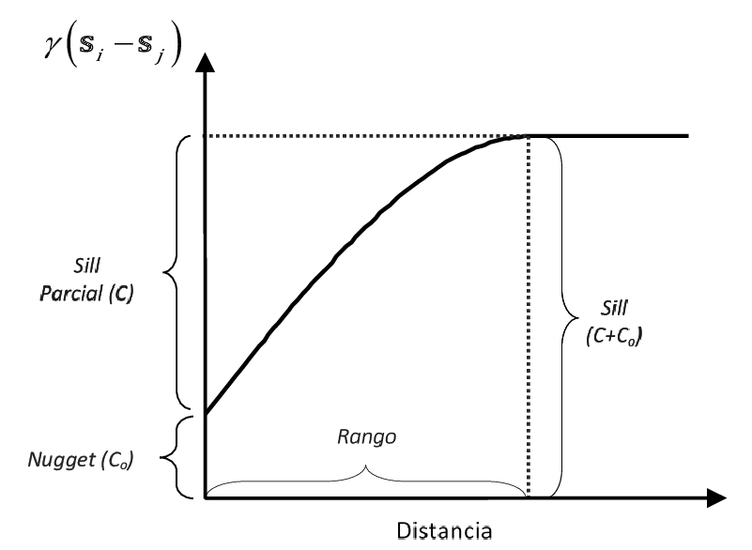
Marco Teórico
Cokriging Ordinario para dos variables (principal y auxiliar)
Variograma cruzado
La varianza está representada entre los puntos de una variable respecto a otra.
Var. Principal
Var. Auxiliar

Slide 15
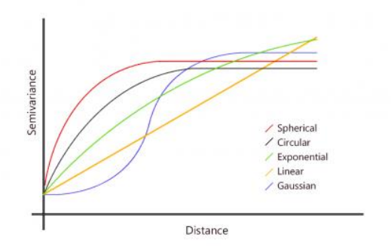
Variograma teórico: Uso de funciones teóricas que mejor se ajustan al variograma experimental
Exponencial: se acerca a la meseta del semivariograma de forma asintótica.
Gaussiano: este semivariograma presenta un comportamiento cuadrático cerca del origen
Esférico: tiene un comportamiento lineal cerca del origen
Estable: similar al modelo gaussiano con la diferencia que interviene un nuevo parámetro llamado teta

Slide 16
Marco Teórico
Métodos de validación
Validación cruzada
Separación de datos en 2 subconjuntos.
Conjunto de entrenamiento para el modelo
Conjunto de valores a predecir
Validación de campo
Comparar medidas obtenidas del modelo con datos tomados directamente en la zona de influencia

Slide 17
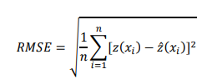
Marco Teórico
Estadísticos usados
RMSE:
El error cuadrático medio (RMSE) es la desviación estándar de los residuos (errores de predicción).
RSR:
Se calcula como la relación entre el RMSE y la desviación estándar de los datos medidos.
Menor sea el RSR = menor será el RMSE = mejor modelamiento

Slide 18
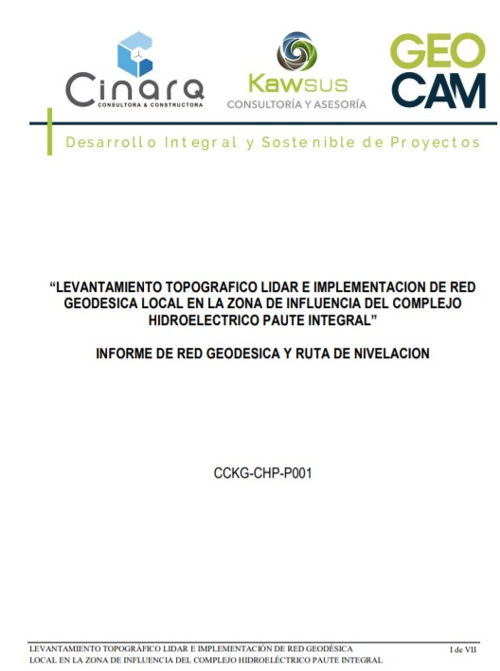
Metodología
Recopilación de datos para el modelo
60 datos de posicionamiento GNSS → altura nivelada
22 puntos → vértices de la red geodésica de control principal → PRCP
34 puntos bancos de nivelación → BN
4 puntos de liga → PL
Posicionamiento GNSS → Método estático diferencial
→ Marco ITRF 14, ti=2019,638
→ Elipsoide WGS84
→ UTM Zona 17 Sur
Alturas niveladas → nivelación geométrica compuesta
→ $±4mm(\sqrt{k})$ → Datum vertical oficial del país (mareógrafo de La Libertad)

Slide 19
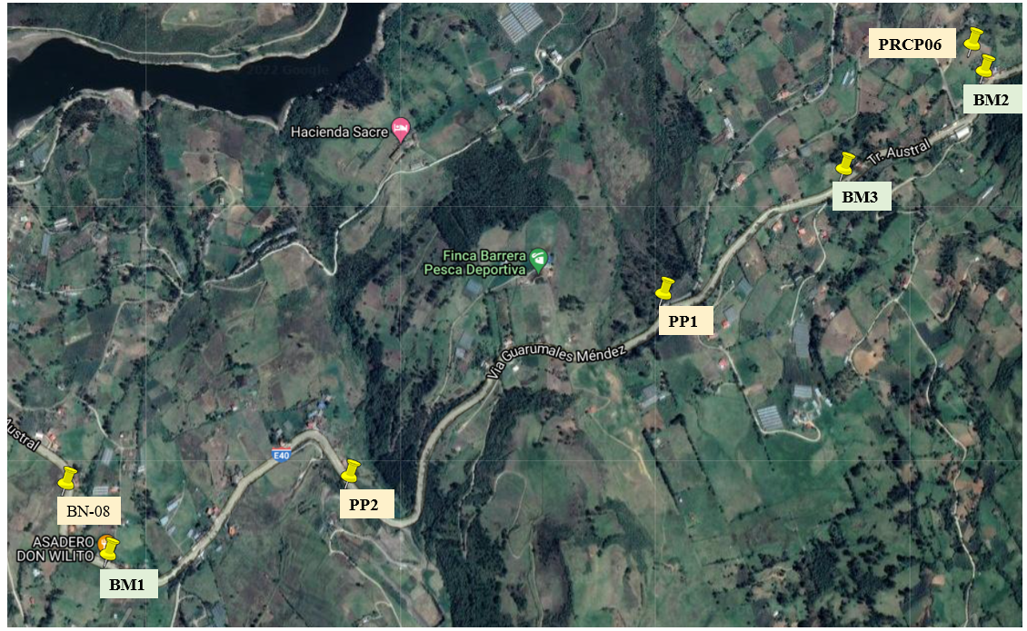
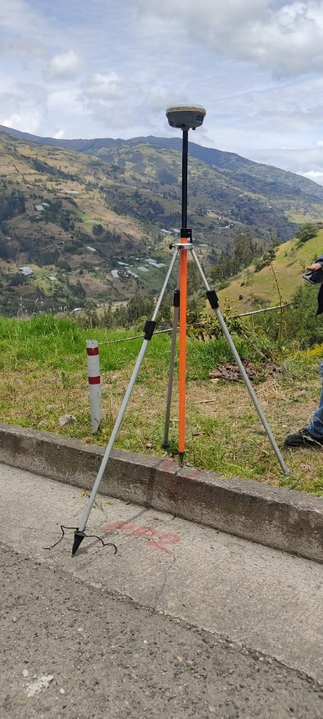
Metodología
Recopilación de datos para validación
Altura nivelada:
Nivelación geométrica compuesta
Nivel digital Leica DNA10
Altura elipsoidal:
Estático rápido
Intervalo de grabación: 5 segundos
Tiempo de rastreo: 30 minutos
Máscara de elevación: 10 grados
PDOP: 6
Planificación realizada para la salida de campo

Slide 20
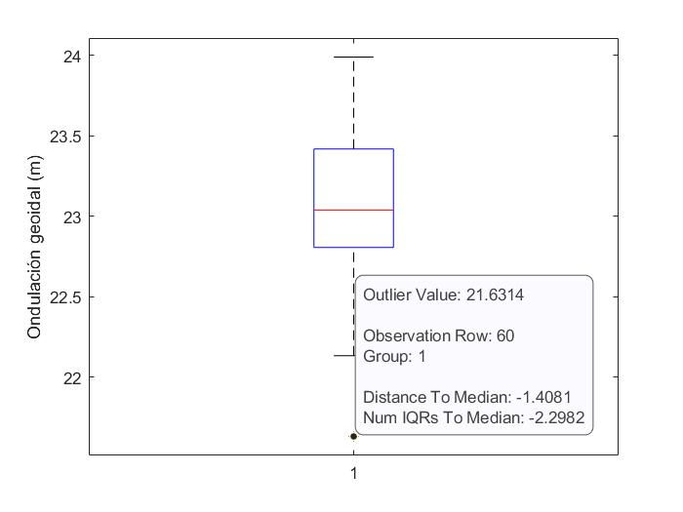
Metodología
Análisis exploratorio y depuración de los datos
Resumen estadístico de la ondulación geoidal
Media (m) | 23.0580
Rango (m) | 2.3594
Desviación estándar (m) | 0.4896
Coeficiente de variación (%) | 2.1234
Mínimo (m) | 21.6314
Primer cuartil (m) | 22.8102
Mediana (m) | 23.0395
Tercer cuartil (m) | 23.3825
Máximo (m) | 23.9908
Número de datos | 60
Rango intercuartil (m) | 0.5723
Valores atípicos (m) | 21.6314
Diagrama de caja y bigotes para datos iniciales

Slide 21
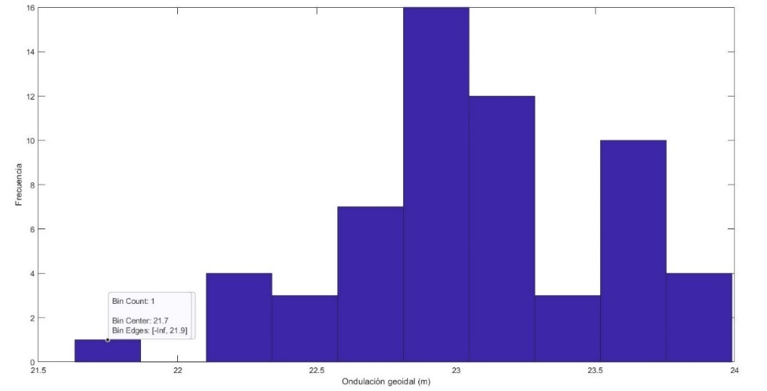
Metodología
Análisis exploratorio y depuración de los datos
Histograma de la ondulación geoidal muestreada en la zona de estudio

Slide 22
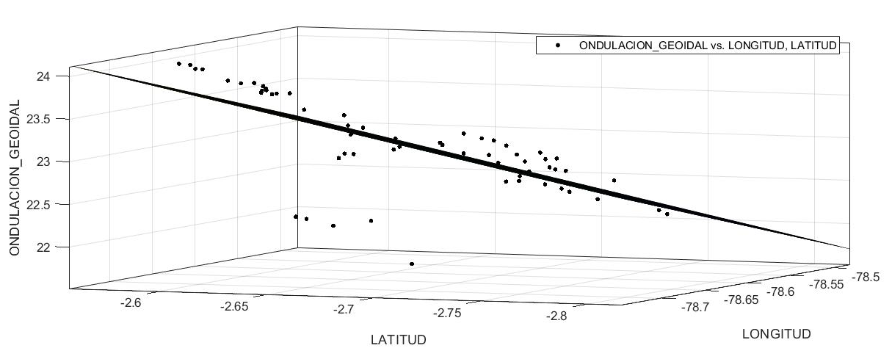
Metodología
Análisis exploratorio y depuración de los datos
Aplicación de un modelo polinomial de primer grado usando la herramienta Curve Fitting en Matlab
Modelo lineal de polinomio x grado 1 y grado 1 con 60 datos:
f(x,y) = p00 + p10*x + p01*y
Coeficientes:
p00 = -276.4
p10 = -3.987
p01 = 5.25
R²= 0.3588
Valores anómalos

Slide 23
Metodología
Análisis exploratorio y depuración de los datos
Gráfico de dispersión de las posiciones de los puntos de muestreo
Puntos muy cercanos

Slide 24
Metodología
Análisis exploratorio y depuración de los datos
Gráfico de dispersión de la Ondulación geoidal real vs. Longitud
Gráfico de dispersión de la Ondulación geoidal real vs. Latitud
Modelo lineal de polinomio x grado 1 y grado 1 con 51 datos:
f(x,y) = p00 + p10*x + p01*y
Coeficientes:
p00 = -476.4
p10 = -6.589
p01 = 6.937
R²= 0.8825
De los 60 datos iniciales se omitieron 9 :
5 datos correspondientes a los valores anómalos
4 datos correspondientes a los 4 pares de puntos cercanos entre ellos.

Slide 25
Metodología
Método de Mínimos Cuadrados Colocación
1. Selección del modelo matemático
Parámetros estadísticos de cada modelo matemático con 51 datos
Modelo | RMSE | R² | Observación
Modelo 1 | 0.1438 | 0.8825
Modelo 2 | 0.1058 | 0.9391
Modelo 3 | 0.1053 | 0.9423
Modelo 4 | 0.1050 | 0.9452 | La ecuación está mal condicionada.
Modelo 2 con 51 datos:
x grado 1, y grado 2
$$f\left(x,y\right)=−7535.12−96.4204x−2663.5182y−34.0144xy+0.8869y^{2}$$

Slide 26
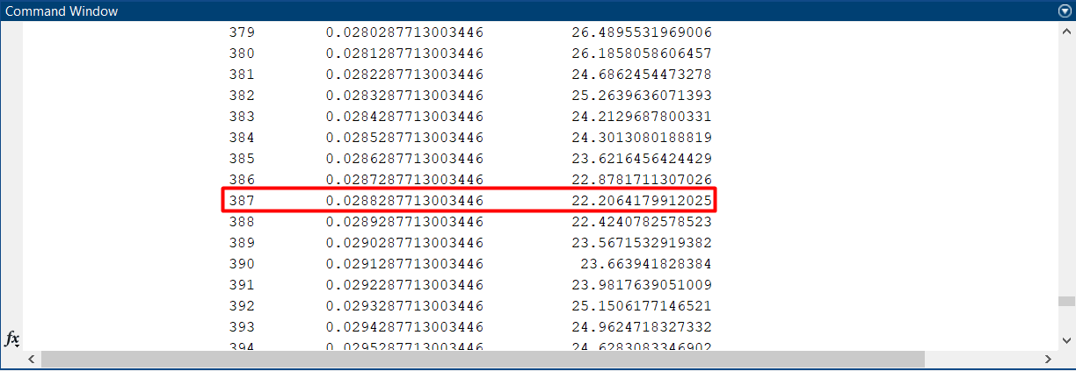
Metodología
Método de Mínimos Cuadrados Colocación
2. Cálculo de la función covarianza empírica de la señal
h óptimo
Obtención del h óptimo
Consideraciones:
51 datos de ondulación geoidal
8 intervalos
h promedio h=0.0102288 grados decimales
200 incrementos y 200 decrementos de 0.0001 grados

Slide 27
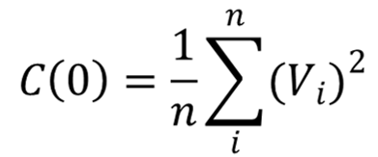
Metodología
Método de Mínimos Cuadrados Colocación
2. Cálculo de la función covarianza empírica de la señal
Covarianzas empíricas de ondulación geoidal calculadas en 51 puntos del área de estudio
∆d = h óptimo/2
$$k$$ | Intervalo | $$d$$ | $C$
 |  | 0.0000 | 0.0101
0 | (0.0288 - 0.0144] | 0.0144 | 0.0013
1 | (0.0577 - 0.0432] | 0.0432 | -0.0004
2 | (0.0865 - 0.0721] | 0.0721 | -0.0025
3 | (0.1153 - 0.1009] | 0.1009 | -0.0012
4 | (0.1441 - 0.1297] | 0.1297 | 0.0009
5 | (0.1730 - 0.1586] | 0.1586 | 0.0015
6 | (0.2018 - 0.1874] | 0.1874 | 0.0001
7 | (0.3004 - 0.2162] | 0.2162 | -0.0009

Slide 28
Metodología
2. Cálculo de la función covarianza empírica de la señal (modelos polinomiales)
Grado 1
Grado 2
Grado 3
Grado 4
Grado 5
Grado 6
Grado 7
Grado 8

Slide 29
Metodología
Método de Mínimos Cuadrados Colocación
2. Cálculo de la función covarianza empírica de la señal
Estadísticos de cada modelo matemático que se ajusta a la covarianza empírica
Modelo 4: x grado 4
$$f\left(x\right)=61.5349x^{4}−35.7103x^{3}+6.9193x^{2}−0.4948x+0.0091$$
Modelo | RMSE | R²
Modelo 1 | 0.003461 | 0.2127
Modelo 2 | 0.003078 | 0.4663
Modelo 3 | 0.001674 | 0.8685
Modelo 4 | 0.001427 | 0.9235
Modelo 5 | 0.001582 | 0.9295
Modelo 6 | 0.001155 | 0.9750
Modelo 7 | 0.0006026 | 0.9966
Modelo 8 | 0.0000000 | 1
Mal condicionada

Slide 30
Metodología
Método de Mínimos Cuadrados Colocación
3. Cálculo de las señales de observación
Matriz covarianza de la señal en los puntos de observación
Matriz de covarianza del ruido en los puntos de observación
Con la función covarianza, se calculó la covarianza para todas las distancias entre los puntos observados.
Matriz de 51 x51
$$C_{ss}$$
$$C_{rr} = {σ_{o}}^{2} I$$
Se realizó el método de prueba-error con diferentes valores de varianza del ruido.
Valor de 0.1 generó menor RMSE en la predicción de puntos de validación.
Matriz de 51 x51

Slide 31
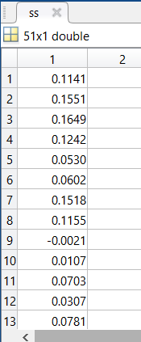
Metodología
Método de Mínimos Cuadrados Colocación
3. Cálculo de las señales de observación
Matriz ensamblada
Cálculo de la matriz de señales en los puntos muestreados
$$\hat{C}\left(d_{ij}\right)=\left[\begin{aligned}&\begin{matrix}C\left(0\right) & C\left(d_{12}\right) \\ C\left(d_{21}\right) & C\left(0\right)\end{matrix}\begin{matrix}… & C\left(d_{1m}\right) \\ … & C\left(d_{2m}\right)\end{matrix} \\ &\begin{matrix}⋮ & ⋮ \\ C\left(d_{m1}\right) & C\left(d_{2m}\right)\end{matrix}\begin{matrix}⋱ & ⋮ \\ … & C\left(0\right)\end{matrix}\end{aligned}\right]+\left[\begin{aligned}&\begin{matrix}{σ_{0}}^{2} & 0 \\ 0 & {σ_{0}}^{2}\end{matrix}\begin{matrix}… & 0 \\ … & 0\end{matrix} \\ &\begin{matrix}⋮ & ⋮ \\ 0 & 0\end{matrix}\begin{matrix}⋱ & ⋮ \\ … & {σ_{0}}^{2}\end{matrix}\end{aligned}\right]$$
$$\hat{C}=C_{ss}+C_{rr}$$
$\hat{C}:$ es la matriz de covarianza de las observaciones.
Matriz de 51 x51
$$s=C_{ss}{\hat{C}}^{−1}v$$

Slide 32
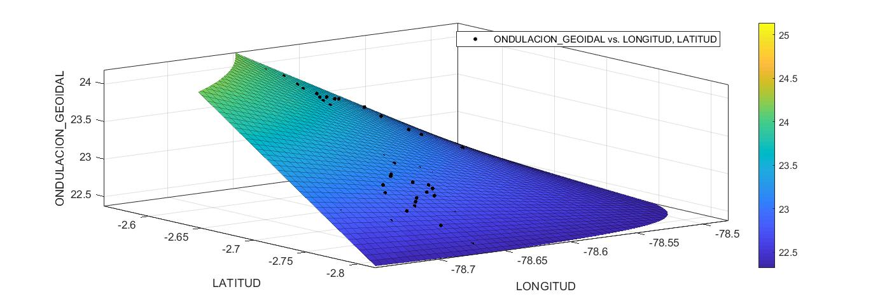
Metodología
Método de Mínimos Cuadrados Colocación
4. Filtrado de las observaciones
5. Ajuste del modelo matemático por MCC
6. Predicción de puntos de ondulación geoidal
Matriz covarianza de la señal del punto a predecir
$$L_{MCC}=L_{a}+s$$
$$f\left(x,y\right)=−7944.8128−101.6049x−2818.25070−35.96268xy+0.5960y^{2}$$
$$X_{MCC}={\left(A^{T}\hat{C}A\right)}^{−1}\left(A^{T}{\hat{C}}^{−1}L_{MCC}\right)$$
Matriz de 51 x1

Slide 33
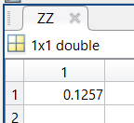
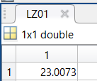
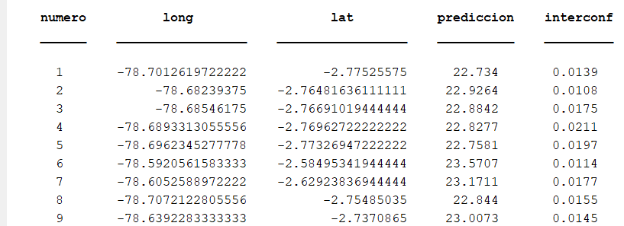
Metodología
Método de Mínimos Cuadrados Colocación
6. Predicción de ondulación geoidal en puntos no muestreados
Obtención de la señal en el punto no muestreado
Predicción
$$z=C_{zs}{\hat{C}}^{−1}v_{MCC}$$
Predicción en el punto de validación 9
Señal en el punto de validación 9
$$L_{z} =L_{a}+z$$
Z
Medida
Predicción
Señal
Superficie de tendencia
Filtrado
XY
Punto a predecir

Slide 34
Metodología
Método de Cokriging Ordinario
Obtención de variable principal
Selección de variable secundaria
Análisis de correlación de posibles variables auxiliares
Variables secundarias | Coeficiente de Pearson (R^2)
EGM96 | 0.6424
EGM08 | 0.7091
IGM | 0.5076
Anomalía de gravedad de Aire libre | -0.2168
Anomalía de gravedad de Bouguer | -0.3383
Anomalía de gravedad Isostática | -0.3001
DEM ALOS | 0.2235
51 puntos GNSS con alturas elipsoidales y niveladas.
Ondulación geoidal real = h elip. – h niv.
La selección de la variable auxiliar útil para este estudio dependió del grado de correlación calculado por medio del coeficiente de Pearson ($R^{2}$).

Slide 35
Metodología
Método de Cokriging Ordinario
Obtención de h óptimo
Posibles valores de h para el modelo experimental
Parámetros usados para hallar el h óptimo
h promedio: 0.0104°
# Intervalos: 8
# de Incrementos y decrementos del h promedio: 200
Variación del h promedio: 0.0001°
h calculado (°) | Desviación estándar
0.02894 | 22.784315
0.02904 | 23.41512
0.02914 | 23.790379
0.02924 | 23.963887
0.02934 | 24.726721
0.02944 | 23.969847
0.02954 | 24.447831
0.02964 | 24.778663

Slide 36
Metodología
Método de Cokriging Ordinario
Obtención de semivariogramas experimentales
Variable principal (Ondulación geoidal real)
Variable secundaria (Ondulación geoidal EGM08)
Variable cruzada

Slide 37
Metodología
Método de Cokriging Ordinario
Ajuste de semivariogramas teóricos
Variable principal (Ondulación geoidal real)
 | S. estable | S. exponen | S. gauss | S. esfer
Nugget (Co) | 0.0024 | 0 | 0.0021 | 0
Meseta (C1) | 0.2892 | 0.5344 | 0.2899 | 0.2981
Rango (a) | 0.1753 | 0.7706 | 0.1762 | 0.2368
Angulo teta | 2.0163

Slide 38
Metodología
Método de Cokriging Ordinario
Ajuste de semivariogramas teóricos
Variable cruzada
 | S. estable | S. Exponen | S. gauss | S. esfer
Nugget (Co) | 0.0143 | 0 | 0 | 0
Meseta (C1) | 0.4009 | 93431530 | 0.5612 | 26.2756
Rango (a) | 0.1910 | 160107456 | 0.3222 | 22.3163
Angulo teta | 4.0422

Slide 39
Metodología
Método de Cokriging Ordinario
Ajuste de semivariogramas teóricos
Variable secundaria (Ondulación geoidal EGM08)
 | S. estable | S. Exponen | S. gauss | S. esfer
Nugget (Co) | 0.0221 | 0 | 0 | 0
Meseta (C1) | 1.1733 | 106625629 | 11.3075 | 515.7056
Rango (a) | 0.2492 | 84462734.9 | 1.2361 | 204.2771
Angulo teta | 3.4694

Slide 40
Metodología
Método de Cokriging Ordinario
RMSE entre los valores de h y r(h) de los modelos de semivariograma teóricos y experimentales
Tipo de variable | Semivariograma Teórico | RMSE (S Experimental - S. Teórico) | RMSE min
Variable principal | Exponencial | 0.0263 | 0.0155
 | Gaussiano | 0.0155
 | Esférico | 0.0222
 | Estable | 0.0155
Variable cruzada | Exponencial | 0.0609 | 0.0287
 | Gaussiano | 0.0419
 | Esférico | 0.0591
 | Estable | 0.0287
Variable secundaria | Exponencial | 0.1397 | 0.0232
 | Gaussiano | 0.0439
 | Esférico | 0.1391
 | Estable | 0.0232

Slide 41
Resultados
Mínimos cuadrados colocación
Estadísticos en los puntos de validación con un h óptimo de 0.0288288 grados y diferentes variables mediante el método de MCC
Función de covarianza | Número de intervalos | Varianza del ruido | Error (m) |  |  |  | RMSE (m) | RSR
 |  |  | Absoluto máximo | Absoluto mínimo | Media | Desviación estándar
Modelo polinomial 4: x grado 4 | 8 | 0.0001 | 0.3285 | 0.0151 | 0.0787 | 0.1782 | 0.1855 | 0.4511
 | 8 | 0.001 | 0.2854 | 0.0210 | 0.0921 | 0.1646 | 0.1805 | 0.4388
 | 8 | 0.01 | 0.2987 | 0.1087 | 0.1310 | 0.1712 | 0.2079 | 0.5055
 | 8 | 0.1 | 0.2091 | 0.0073 | 0.0912 | 0.1309 | 0.1534 | 0.3731
 | 10 | 0.0001 | 0.3267 | 0.0153 | 0.0793 | 0.1777 | 0.1854 | 0.4508
 | 10 | 0.001 | 0.2829 | 0.0195 | 0.0939 | 0.1643 | 0.1812 | 0.4405
 | 10 | 0.01 | 0.3866 | 0.0861 | 0.1372 | 0.2167 | 0.2461 | 0.5985
 | 10 | 0.1 | 0.2087 | 0.0074 | 0.0917 | 0.1310 | 0.1538 | 0.3740
Modelo polinomial 3: x grado 3 | 8 | 0.0001 | 0.3176 | 0.0205 | 0.1245 | 0.1541 | 0.1913 | 0.4652
 | 8 | 0.001 | 0.2982 | 0.0296 | 0.0642 | 0.1545 | 0.1592 | 0.3871
 | 8 | 0.01 | 0.2579 | 0.0189 | 0.0812 | 0.1416 | 0.1562 | 0.3799
 | 8 | 0.1 | 97.5131 | 2.8757 | 50.2066 | 34.7509 | 59.9512 | 145.7811
 | 10 | 0.0001 | 0.3974 | 0.0120 | 0.0483 | 0.1886 | 0.1842 | 0.4480
 | 10 | 0.001 | 0.3028 | 0.0305 | 0.0687 | 0.1585 | 0.1645 | 0.4000
 | 10 | 0.01 | 0.2731 | 0.0462 | 0.0763 | 0.1421 | 0.1542 | 0.3750
 | 10 | 0.1 | 0.2267 | 0.0069 | 0.1075 | 0.1389 | 0.1694 | 0.4120

Slide 42
Resultados
Mínimos cuadrados colocación
Validación cruzada de MCC con distintos modelos matemáticos
Modelo 1
Modelo matemático | RMSE validación cruzada (m)
Modelo 1: X1 Y1 | 0.1443
Modelo 2: X1 Y2 | 0.0993
Modelo 3: X1 Y3 | 0.6003
Modelo 2
Modelo 3

Slide 43
Resultados
Cokriging ordinario
Validación cruzada para cokriging ordinario
RMSE entre la ondulación real vs la ondulación predicha usando validación cruzada
Semivariograma Teórico | RMSE Validación cruzada
Exponencial | 0.1098
Gaussiano | 92.7632
Esférico | 0.1079
Estable | 0.4309
El modelo gaussiano presenta un mal ajuste en validación cruzada.
El modelo esférico presenta el RMSE más bajo de todos los semivariogramas teóricos.

Slide 44
Resultados
Cokriging ordinario
Gráficos de dispersión de validación cruzada entre los valores reales de ondulación geoidal y los estimados
Modelo exponencial
Modelo gaussiano
Modelo esférico
Modelo estable

Slide 45
Resultados
Cokriging ordinario
Validación de campo para cokriging ordinario
RMSE entre la ondulación real vs la ondulación estimada usando validación de campo con 9 datos
Semivariograma Teórico | RMSE Validación de campo
Exponencial | 0.1778
Esférico | 0.1775
Estable | 0.1618
A pesar de que el modelo estable no tuvo el mejor ajuste usando validación cruzada, presentó el RMSE más bajo con validación de campo.
El siguiente análisis fue en base a este modelo.

Slide 46
Resultados
Cokriging ordinario
Variación de h óptimo para el modelo de semivariograma estable
Modelo de semivariograma | h óptimo (°) | |Error máx. (m)| | |Error min. (m)| | RMSE (m) | RSR
Estable | 0.02894 | 0.321 | 0.0035 | 0.1912 | 0.4589
 | 0.02904 | 0.4553 | 0.0037 | 0.2292 | 0.5502
 | 0.02934 | 0.2838 | 0.0021 | 0.1526 | 0.3662
 | 0.0294 | 0.5951 | 0.0043 | 0.2704 | 0.6488
 | 0.02954 | 0.2981 | 0.0019 | 0.1578 | 0.3786
 | 0.02954 | 0.5219 | 0.0034 | 0.2441 | 0.5857
 | 0.02964 | 0.3258 | 0.0011 | 0.1882 | 0.4517
 |  |  |  | RSR min | 0.3662

Slide 47
Resultados
Errores de las estimaciones de ondulación geoidal de la validación cruzada de los modelos locales
Estadístico | MCC | Cokriging Ordinario
RMSE (m) | 0.0993 | 0.1079
Error absoluto máximo (m) | 0.2194 | 2.1418
Error absoluto mínimo (m) | 0.0043 | 0.0043
Error medio (m) | -0.0007 | 0.2186
Errores de las estimaciones de ondulación geoidal para los puntos de validación
 | Errores (m)
 | MCC | Cokriging ordinario | EGM08 | EGM96 | IGM
Absoluto máximo | 0.2091 | 0.2838 | 0.9420 | 2.8277 | 1.3597
Absoluto mínimo | 0.0074 | 0.0021 | 0.0131 | 1.3305 | 0.4859
Media | 0.0911 | 0.0908 | -0.2867 | -1.7493 | -0.8140
Desviación estándar | 0.1309 | 0.1300 | 0.4530 | 0.5737 | 0.3764
RMSE | 0.1534 | 0.1526 | 0.5143 | 1.8310 | 0.8880
RSR | 0.3730 | 0.3660 | 1.2506 | 4.4524 | 2.1593

Slide 48
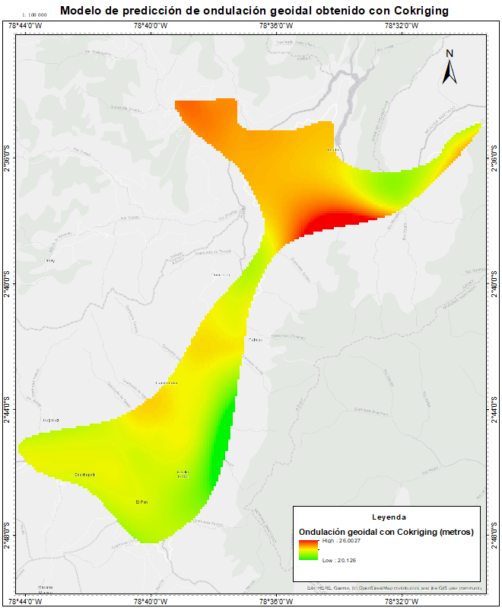
Mapas

Slide 49
Conclusiones
El mejor modelo de predicción aplicando el método geoestadístico de Mínimos Cuadrados Colocación es el que tiene como parámetros: un h óptimo de 0.0288288, modelo polinomial de grado 4 en función de la covarianza empírica de la señal, 8 intervalos y un valor de 0.1 para la covarianza del ruido, ya que en estas condiciones se obtuvo el valor más bajo de RMSE de 15.34cm y RSR de 0.3731.
Las predicciones con el modelo de Mínimos Cuadrados Colocación no superan los 20.91 centímetros de error. El menor error absoluto fue de 7.4 milímetros. El error medio del modelo es de 9.11 centímetros. La desviación estándar es de 13.09 centímetros.
El estadístico RSR de las predicciones de MCC al ser menor a 0.5 indica que es un modelo muy bueno.
El mejor modelo de predicción aplicando cokriging fue un modelo conformado por tres semivariogramas de tipo estable con un h óptimo de 0.02934 grados, tomando como variable auxiliar los datos de ondulación geoidal derivado del EMG08 (2.5’x 2.5’), dando como resultado un RMSE de 0.1526.

Slide 50
Conclusiones
A pesar de que la precisión esperada era obtener un RMSE de 0.10 m, el mejor modelo fue el de cokriging presentando un RMSE de 0.1526 m con un error máximo de 0.2838 m y un error mínimo de 0.0021 m lo cual es de gran ayuda para realizar trabajos topográficos en la zona de estudio que impliquen el uso alturas referidas al nivel medio del mar.
El mejor modelo para la zona de estudio es el elaborado con la técnica geoestadística de Cokrigng debido a que tiene un RMSE y RSR menor no obstante la diferencia entre estos modelos es mínima por lo que de ser necesario se podría aplicar la técnica de MCC.
Se demostró que es posible modelar alturas geoidales empleando diferentes técnicas geoestadísticas, ya que sus errores esperados fueron menores a los que ofrecen otros modelos convencionales como el EGM08, EGM96 y modelo IGM.

Slide 51
Recomendaciones
En el proceso de modelar alturas geoidales con Mínimos Cuadrados Colocación, se recomienda escoger cuidadosamente un valor de amplitud creciente h ya que influye directamente en la determinación de la función covarianza empírica que es fundamental en este método. También se deberían probar distintos números de intervalo, valores de covarianza de ruido y modelos de función de covarianza empírica hasta conseguir el modelo que realice las mejores predicciones.
Se recomienda que para la toma de puntos de validación en campo se empleen equipos y metodologías de alta precisión para obtener las medidas de altura elipsoidal y de altura nivelada precisas con el fin de obtener mejores observaciones de ondulación geoidal.

Slide 52
Recomendaciones
Se pueden aplicar distintas técnicas de cokriging por ejemplo krigging y cokriging residual, a fin de verificar si el RMSE disminuye en comparación al obtenido con cokriging ordinario.
Antes de emplear el modelo se recomienda diseñar un mapa de errores de predicción, puesto que para trabajos que impliquen una precisión mayor al RMSE del modelo (0.1526 m) es necesario conocer si la varianza del error de la predicción en la zona de estudio entra en la tolerancia requerida.
Si se desea obtener en el modelo un RMSE y RSR más acorde a la realidad, se puede hacer una validación de campo con una mejor densificación de puntos de muestreo, tomando 20 como mínimo y siguiendo una distribución regular, para poder aplicar normas de exactitud posicional vertical, tales como la NSSDA.

